Slide 1
Проект «Путь учителя к учителю мастеру» Иващенко Т.А. Перепелицына С.В.
МАОУ «Средняя общеобразовательная школа № 5»
Г. Усть-Илимск

Slide 2
«Не забывайте, что почва, на которой строится ваше педагогическое мастерство, — в самом ребенке, в его отношении к знаниям и к вам, учителю.
Это — желание учиться, вдохновение, готовность к преодолению трудностей.
Заботливо обогащайте эту почву, без нее нет школы»
В. А. Сухомлинский

Slide 3
?
Педагогическое мастерство -
Современная образовательная парадигма
Кто и как стимулирует творческую активность обучающихся?
Педагогическое мастерство – это высший уровень педагогической деятельности, проявляющийся в творчестве педагога, в постоянном совершенствовании искусства обучения, воспитания и развития человека. Педагогическое мастерство рассматривается как состояние педагогической деятельности, при котором происходит создание принципиально нового в организации учебно-воспитательного процесса, в решении научно-практических проблем.

Slide 4
Компоненты педагогического мастерства
Высокий уровень общей и педагогической культуры | Гуманистическая направленность | Профессиональные качества | Система профессиональных знаний, умений | Творчество и педагогические способности
Основа педагогического мастерства. Условие педагогического творчества. Условие эффективности и качества учебно-воспитательного процесса. Средство успешной самореализации педагога. | Человек– абсолютная ценность. Идеалы. Интересы. Система ценностей. Гуманистический стиль. Гуманистические отношения. | Гражданственность Патриотизм. Интеллигентность. Духовно – нравственная культура. Любовь к детям. Трудолюбие и работоспособность Ответственность. Технологическая компетентность. | Знания: Философские. Социальные. Психолого-педагогические. Дополнительные. Умения: Диагностические. Коммуникативные Организаторские. Исследовательские Проектировочные. | Дидактические. Конструктивные. Перцептивные. Экспрессивные. Организаторские Творческие. Эмоционально – ценностные и т.д.

Slide 5
Модель формирования педагогического мастерства преподавателя в процессе его деятельности
Личность педагога и его творческий потенциал
Характеристики личности педагога
Условия педагогического мастерства
Профессиональные
Специальные
Моральные
Мотивационные
Благоприятная и стимулирующая среда
Желания и возможности самого педагога
Педагогические умения
Методическая работа
Высокий уровень самоорганизации профессиональной педагогической деятельности.

Slide 6
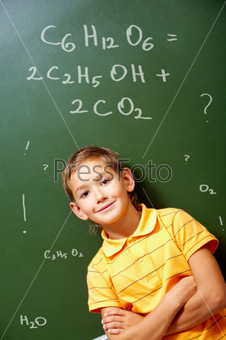
Учитель - мастер
Успешный ученик
Развивает свои способности.
Умеет управлять самообразованием
Имеет цель и знает как её достичь.
Умеет добывать знания. Учиться с удовольствием

Slide 7
Цель: достичь высокого уровня педагогического мастерства, обеспечивающего высокую эффективность педагогической деятельности.
Задачи:
Рассмотреть особенности педагогического мастерства в современном мире;
Выделить требования, предъявляемые к современному учителю;
Изучение системы приемов, мотивирующих учащихся, формирующих коммуникативную компетентность с целью развития продуктивного творческого мышления.

Slide 8
Развитие знаний в современной информационно-коммуникационной технологии, в области обслуживания компьютерной сети, в области современной компьютерной и иной цифровой техники.
Разработка рабочих программ.
Разработка дидактического обеспечения учебного процесса на компетентностной основе.
Совершенствование знаний педагогических технологий, форм, методов и приемов обучения.
Организация работы с одаренными учащимися.
Участие в профессиональных конкурсах разного уровня.

Slide 9
Приоритетная задача образования
Развитие у школьников:
активности,
умения самостоятельно приобретать знания, оперировать ими,
способности к успешной социализации и адаптации
Проектирование своей деятельности
Проектирование себя

Slide 10
Участники проекта
Администрация школы
Научно-методический совет
Педагоги школы
Информационно-библиотечная служба
Городские культурные, образовательные, спортивные центры, учреждения допобразования
Педагог-психолог
Школьный фельдшер
Родители

Slide 11
Этапы | Содержание работы | Результат
Информационно- аналитический | Анализ педагогической направленности личности педагога Анализ профкомпетентности и прикладных знаний педагога Изучение тематической литературы, ресурсов Интернета, обсуждение с коллегами возникающих проблем и предложений Прохождение проблемных курсов ФГОС(Концепция духовно-нравственного развития, Концепция ФГОС ОО, Фундаментальное ядро ОО) | Составление перечня личных изменений педагога Освоение сущности и механизмов реализации системно-деятельностного подхода для достижения личностных, метапредметных и предметных результатов Формирование мотивационного компонента готовности педагога

Slide 12
Этапы | Содержание | Результат
Диагности- ческий | Самооценка уровня готовности педагога с выявлением трудностей Проектирование уроков и внеклассной работы Посещение и взаимопосещение уроков с последующим анализом | Создание «личной» стратегии построения учебного процесса с учетом особенностей класса Изучение и корректировка Рабочей программы и Программы воспитания класса, работе с одаренными и слабоуспевающими Разработка системы мониторинга результатов обучения и воспитания

Slide 13
Урок в новом формате
( по Т.А. Стефановской)
Новый формат – это новая идеология урока,
сущность которой раскрывается через систему
концептуально выверенных идей
Содержание урока
Система базовых национальных ценностей
Система основных элементов научных знаний
Система УУД
2. Организация урока
Системно-деятельностный подход
3. Результаты урока
Прогнозируются и диагностируются как личностные, метапредметные, предметные

Slide 14
Этап | Содержание | Результат
Планирование работы | Разработка педагогом плана саморазвития с учетом научно-методической работы школы Учет педагогических затруднений, выявленных на диагностическом этапе Мониторинг результатов работы учителя и класса | План саморазвития педагога Проект по методической теме и воспитательной работе, работе с одаренными и слабоуспевающими Проектирование разных вариантов образовательных траекторий

Slide 15
Этап | Содержание | Результат
Основной | Участие в семинарах, конференциях, вебинарах Проведение мастер-классов Участие в городских, областных, всероссийских конкурсах Разработка адаптированных ,авторских программ, ОЭР Создание мультимедийных продуктов Распространение своего опыта через Интернет | Повышение качества и эффективности образования Руководитель, организатор и менеджер учебной деятельности Мастерство обучения (формирование основ наук) Мастерство подготовки и проведения урока Мастерство индивидуальной работы с учениками Мастерство наблюдения и анализа урока, передачи накопленного опыта другим учителям

Slide 16
Этап | Содержание | Результат
Итоговый | Мониторинг реализации целей и задач проекта, проектирование нового этапа личного саморазвития | Саморазвитие: от педагога-тьютора к «педагогу-системщику»

Slide 17
Прогноз возможных негативных последствий.
недостаточный уровень осмысления педагогом ключевых принципов и положений ФГОС, большое количество профессиональных затруднений при переходе на ФГОС, подмена системно-деятельностного подхода единичными мероприятиями

Slide 18
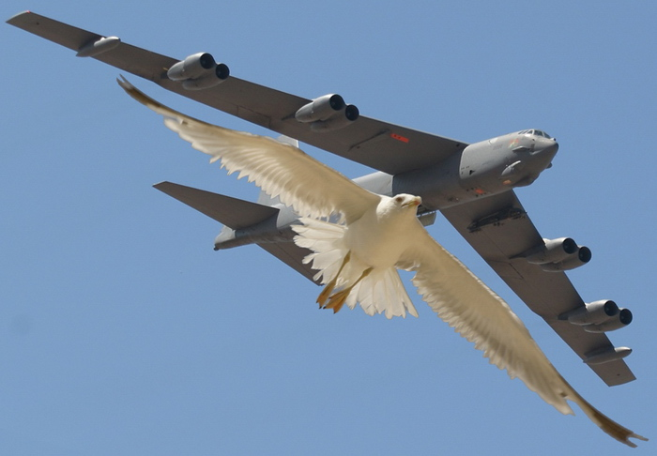
Творить - означает созидать, делать шаги в неизведанное. Каждый человек неповторим, большинство реальных проявлений креативности проявляется в детстве.
Особая ценность их в том, что они могут замечены не только родителями, но и школьными учителями. Главное их только увидеть и способствовать развитию этих качеств, а их формирование рассматривать как залог будущих возможных достижений, и как задачу по развитию творческих способностей младших школьников.

Slide 19
Благодарим за
внимание!

